Slide 1
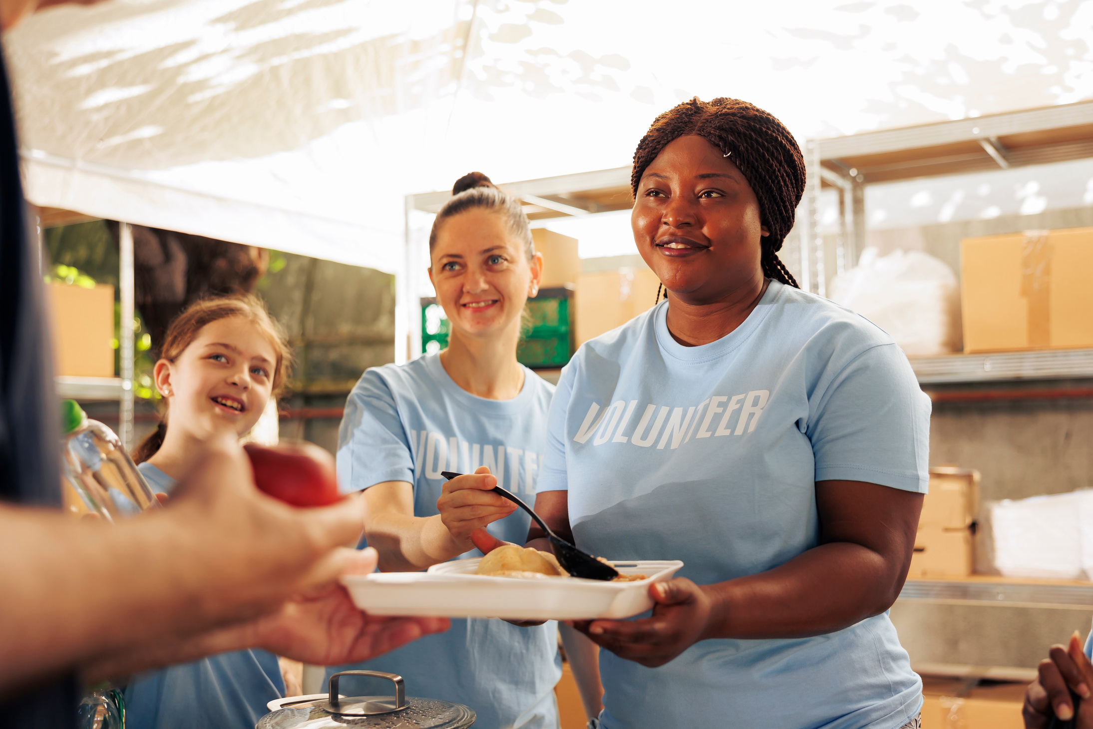



Programme d'employabilité - Industrie alimentaire
Compétences techniques
M1.2
Les compétences culinaires pour réussir
www.3kitchens.eu

Slide 2


01
Introduction aux compétences culinaires
Contenu
02
JOUR 1 - Hygiène de base, sécurité, entretien et organisation dans la cuisine
03
JOUR 2 - Termes et techniques de préparation, ustensiles et équipement
04
JOUR 3 - Gestion de la cuisine, nutrition et créativité
05
JOUR 4 - Passons à la technique ! Techniques de base de la pâtisserie

Slide 3
01
Introduction aux
Compétences culinaires

Slide 4

Introduction aux compétences culinaires
Le module de compétences culinaires est un élément clé du programme d'employabilité. Dispensé dans le cadre de l'éducation des adultes, il est conçu pour doter les femmes migrantes des compétences et connaissances culinaires fondamentales qui sont essentielles dans l'industrie alimentaire.
Cette section présente aux participants les bases de l'art culinaire, notamment la compréhension des recettes, les fonctions des ingrédients et l'importance de la saveur et de la texture dans la création des plats.

Slide 5

Formation aux techniques culinaires
35 heures (4 jours)

Slide 6
JOUR 1
Hygiène de base, sécurité, entretien et organisation dans la cuisine

Slide 7
Introduction à l'environnement de travail, aux principes HACCP et aux recettes de base
Bienvenue au premier jour de notre voyage culinaire ! Aujourd'hui, nous allons nous familiariser avec l'environnement de la cuisine et jeter les bases de pratiques culinaires sûres et efficaces. L'adoption des principes HACCP dès le départ garantit la sécurité alimentaire et la qualité de toutes nos activités culinaires. Présentation du formateur et des stagiaires.
Contenu
A- Règles d'hygiène de base
B- Règles de sécurité pour la manipulation des outils de cuisine
C- Comment entretenir son poste de travail
D- Comment organiser son poste de travail

Slide 8

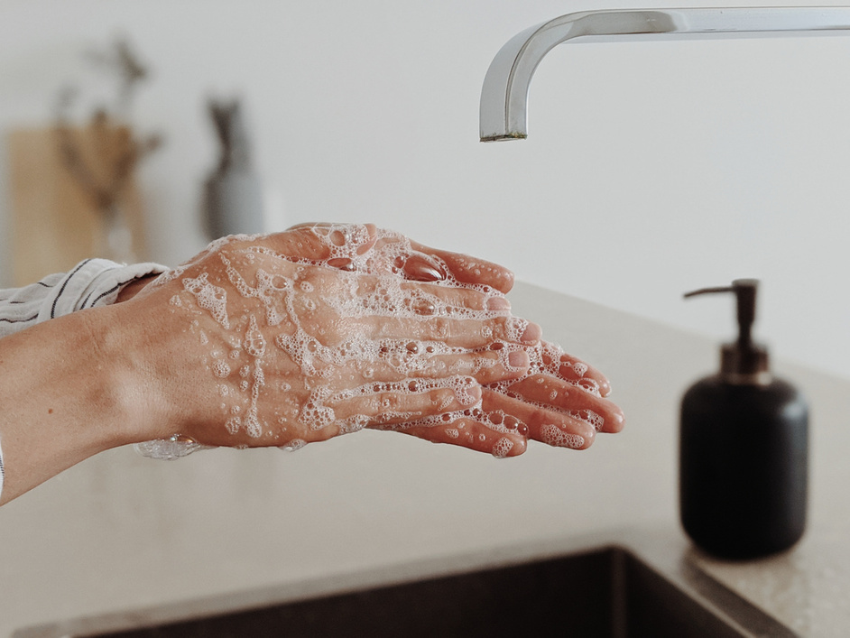
A - LES RÈGLES DE L’HYGIÈNE DE BASE
Les règles d'hygiène de base en cuisine sont essentielles pour prévenir la contamination des aliments et garantir la sécurité des consommateurs. Voici les principales règles à respecter :

Slide 9
Hygiène personnelle
1. lavage des mains
      Lavez-vous régulièrement les mains avec du savon et de l'eau chaude pendant au moins 20 secondes, surtout après avoir manipulé des aliments crus, touché votre visage, utilisé les toilettes ou manipulé des déchets.
2. Vêtements de travail
      Porter des vêtements propres et appropriés (tablier, veste de cuisine).
      Utilisez des gants si nécessaire, en particulier lorsque vous manipulez des aliments prêts à être consommés.
      Portez un bonnet ou un filet à cheveux pour éviter que les cheveux ne tombent dans l'aliment.
3. la santé des employés
      Ne travaillez pas si vous êtes malade (gastro-entérite, grippe, etc.).
      Signalez toute blessure et recouvrez-la d'un pansement imperméable et d'un gant si nécessaire.

Slide 10
Hygiène alimentaire
1. Le stockage des denrées alimentaires
      Conservez les aliments à des températures appropriées : les produits réfrigérés à 0-4°C, les produits congelés à -18°C ou moins.
      Gardez les aliments crus à l'écart des aliments cuits pour éviter toute contamination croisée.
2. Manipulation des denrées alimentaires
      Utiliser des ustensiles et du matériel propres.
      Évitez de toucher les aliments prêts à consommer à mains nues.
3. Nettoyage et désinfection
      Nettoyer et désinfecter régulièrement les surfaces de travail, les planches à découper, les ustensiles et les équipements de cuisine.
      Utiliser des détergents et des désinfectants appropriés.

Slide 11
Contrôle de la température
1. La cuisson
      Cuire les aliments à des températures sûres pour détruire les bactéries : par exemple, cuire la volaille à une température interne de 74°C, la viande hachée à 71°C.
2. Refroidissement
      Refroidir rapidement les aliments cuits : de 60°C à 21°C en moins de 2 heures, et de 21°C à 4°C en moins de 4 heures.
3. Réchauffement
      Réchauffez les aliments à une température minimale de 74°C avant de les servir.

Slide 12
Salubrité
1. Entretien des locaux
      Garder la cuisine propre et bien rangée.
      Éliminer les déchets régulièrement et correctement.
2. Lutte contre les parasites
      Mettre en œuvre des mesures préventives contre les insectes et les rongeurs (moustiquaires, pièges, etc.).

Slide 13
Documentation et formation
1. Enregistrements
      Tenir des registres de température pour les réfrigérateurs et les congélateurs.
      Enregistrer les dates de réception et d'utilisation des produits alimentaires.
2. Formation du personnel
      Formation régulière du personnel aux bonnes pratiques d'hygiène et de sécurité alimentaire.
      Mettre à jour les connaissances et les pratiques en fonction des nouvelles réglementations et des découvertes scientifiques.
En respectant ces règles d'hygiène de base, vous contribuerez à la sécurité alimentaire et à la satisfaction des clients.

Slide 14
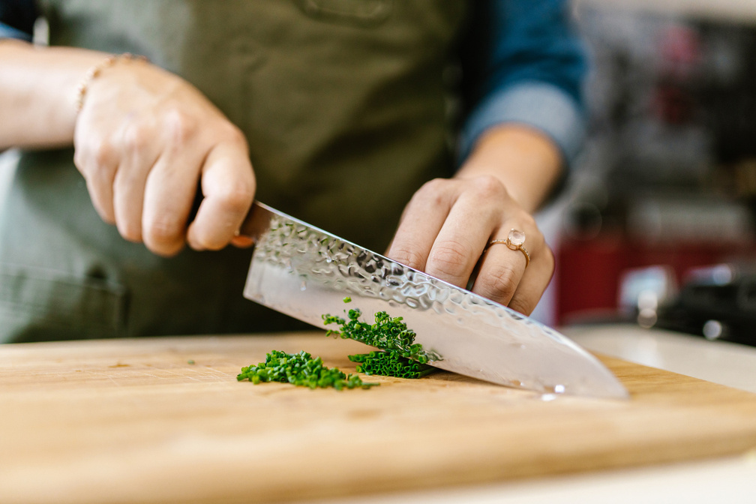
B - REGLES DE SECURITE POUR LA MANIPULATION DES OUTILS DE CUISINE
La sécurité lors de la manipulation des outils de cuisine est essentielle pour éviter les accidents et les blessures. Voici quelques conseils détaillés sur la manière de manipuler en toute sécurité les différents types d'outils et d'équipements de cuisine :

Slide 15
Couteaux
    Choisir le bon couteau
      Utiliser le couteau approprié pour chaque tâche (par exemple, le couteau de chef pour hacher, le couteau à désosser pour enlever les os).
    Manipuler correctement le couteau
      Tenez le couteau par le manche avec une prise ferme.
      Utilisez une technique de coupe sûre : les doigts de la main non dominante doivent être repliés pour éviter les coupures ("technique de la griffe").
    Affûtage et entretien
      Garder les couteaux aiguisés pour une coupe plus précise et plus sûre.
      Rangez les couteaux dans un bloc ou sur une bande magnétique pour éviter les blessures accidentelles.
    Couper sur une surface sûre
      Utilisez une planche à découper stable, de préférence en bois ou en plastique.
      Placez un chiffon humide sous la planche pour éviter qu'elle ne glisse.

Slide 16
Robots et mixeurs
1. Contrôle avant utilisation
      Assurez-vous que l'appareil est en bon état de fonctionnement avant de l'utiliser.
      Lisez le manuel d'instructions pour comprendre les fonctions et les consignes de sécurité.
2. Utilisation correcte
      N'introduisez jamais vos mains ou des ustensiles dans l'appareil lorsqu'il est en marche.
      Utilisez les accessoires fournis pour faire passer les aliments dans les robots.
3. Débrancher après utilisation
      Débranchez toujours l'appareil avant de le nettoyer ou de changer les lames/accessoires.

Slide 17
Fours et plaques de cuisson
1. Utiliser des ustensiles adaptés
      Utilisez des gants de cuisine ou des maniques pour manipuler les aliments chauds.
      Utiliser des ustensiles résistants à la chaleur.
2. Précautions d'emploi
      Vérifiez régulièrement la température et l'état des aliments pour éviter les brûlures.
      Ne laissez pas les poignées des casseroles et des poêles dépasser des bords de la cuisinière afin d'éviter qu'elles ne soient renversées.

Slide 18
Friteuses et poêles à frire
1. Préparation et suivi
      Remplissez l'appareil avec la bonne quantité d'huile afin d'éviter les débordements.
      Gardez un œil sur la friteuse à tout moment pendant son utilisation.
2.Précautions contre les éclaboussures
      Séchez les aliments avant de les plonger dans l'huile chaude pour éviter les éclaboussures.
      Utiliser des outils longs pour immerger et retirer les aliments de l'huile chaude.

Slide 19
Machines à découper
1. Sécurité avant utilisation
      S'assurer que les dispositifs de sécurité sont en place.
      Assurez-vous que l'appareil est éteint avant de procéder aux réglages.
2. Manipulation sécurisée
      Utilisez le poussoir pour guider les aliments vers la lame.
      Ne retirez jamais les aliments coincés à mains nues.

Slide 20
Autres équipements (presse-agrumes, blenders, etc.)
1.Utilisation sécurisée
      Lisez et suivez les instructions du fabricant.
      Vérifiez que les appareils sont correctement assemblés avant de les utiliser.
2.Nettoyage
      Débranchez les appareils avant de les nettoyer.
      Utilisez des brosses ou des outils appropriés pour nettoyer les zones difficiles d'accès.

Slide 21
Règles générales
1. Organisation et rangement
      Garder les postes de travail en ordre pour éviter les accidents.
      Ranger les outils et les équipements de manière ordonnée après utilisation.
2. Formation et vigilance
      Formation régulière du personnel aux règles de sécurité.
      Rester vigilant et attentif lors de la manipulation d'outils et d'équipements.
En suivant ces conseils, vous pouvez contribuer à créer un environnement de travail sûr et à réduire le risque de blessure dans la cuisine.

Slide 22
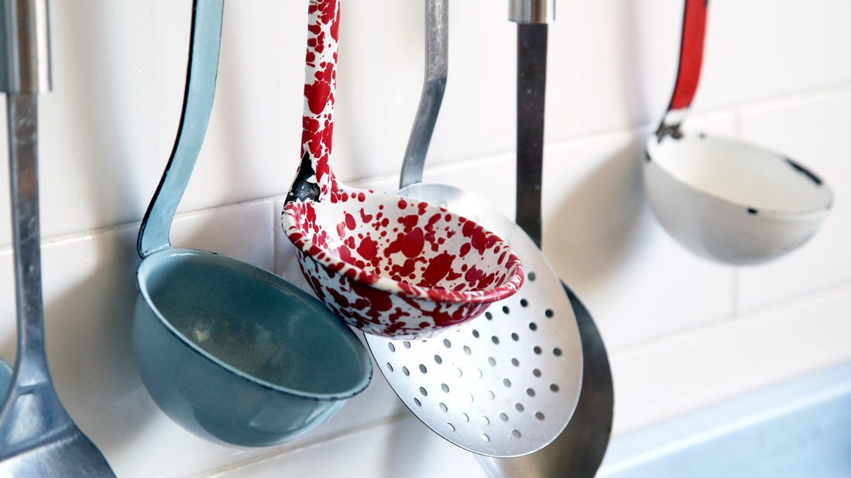
C- COMMENT ENTRETENIR SON POSTE DE TRAVAIL
L'entretien correct de votre poste de travail en cuisine est essentiel pour garantir la sécurité alimentaire, l'efficacité et la durabilité de votre équipement. Voici quelques étapes et conseils pour un entretien optimal :

Slide 23
1. Nettoyage quotidien
a. Plan de travail
Désinfection : Utiliser un désinfectant alimentaire approuvé après chaque service.
Essuyage : Essuyer avec un chiffon propre et humide, puis sécher avec un chiffon sec.
b. Ustensiles et équipements
Lavage : Laver les couteaux, les planches à découper et les autres ustensiles à l'eau chaude savonneuse.
Désinfection : Utilisez une solution désinfectante pour les ustensiles.
Stockage : Stocker les ustensiles propres dans des endroits appropriés pour éviter toute contamination.
c. Le sol
Balayer : Balayer le sol pour enlever les débris.
Nettoyage : Laver avec une solution de nettoyage appropriée, puis rincer et sécher.

Slide 24
2. Entretien hebdomadaire
a. Appareils de cuisine
Réfrigérateurs et congélateurs : Nettoyez les étagères et les parois intérieures avec une solution désinfectante.
Fours et plaques de cuisson : Nettoyer les grilles et les surfaces avec un détergent approprié.
Hottes d'aspiration : Dégraisser les filtres et les surfaces externes.
b. Éviers et robinets
Détartrage : Utiliser un produit anti-calcaire pour éliminer les dépôts.
Désinfection : Appliquer une solution désinfectante sur toutes les surfaces.

Slide 25
3. Entretien mensuel
a. Machines et équipements spécialisés
Entretien : Contrôler et entretenir les équipements tels que les trancheurs, les mélangeurs et les broyeurs.
Nettoyage en profondeur : Nettoyer en profondeur les équipements rarement utilisés.
b. Stockage
Organisation : Réorganiser les stocks pour assurer la rotation des produits et éviter qu'ils ne soient périmés.
Nettoyage des zones de stockage : Laver les étagères et les conteneurs.

Slide 26
4. Bonnes pratiques générales
a. Sécurité alimentaire
Températures : Vérifiez régulièrement la température du réfrigérateur et du congélateur.
Étiquetage : Étiqueter correctement tous les aliments en indiquant la date de préparation.
b. Formation et sensibilisation
Formation du personnel : Veiller à ce que l'ensemble du personnel soit formé aux protocoles de nettoyage et d'entretien.
Inspections régulières : Effectuer des inspections régulières pour s'assurer que les normes sont respectées.
c. Utilisation de produits appropriés
Produits certifiés : Utilisez des produits de nettoyage certifiés pour un usage alimentaire.
Equipement de protection : Porter des gants et des tabliers lors de l'utilisation de produits chimiques.
En suivant ces étapes, vous garantirez non seulement un environnement de travail propre et sûr, mais aussi une durée de vie plus longue pour votre équipement et une plus grande efficacité dans vos opérations quotidiennes.

Slide 27
D - COMMENT ORGANISER SON POSTE DE TRAVAIL
Organiser efficacement son poste de travail en cuisine est essentiel pour optimiser la productivité, garantir la sécurité alimentaire et maintenir un environnement de travail propre et ordonné. Voici quelques étapes et conseils pour une organisation optimale :

Slide 28
1. Planification et aménagement du poste de travail
a. Espaces de travail dédiés
Préparation : Rassemblez les ustensiles et le matériel dont vous avez besoin pour préparer vos aliments (couteaux, planches à découper, bols).
Cuisson : Gardez les ustensiles de cuisine (casseroles, poêles à frire, spatules) à proximité de la cuisinière ou du four.
Assemblage et mise en place : Créez un espace pour l'assemblage des plats, avec les ingrédients et les garnitures nécessaires à portée de main.
b. Ergonomie
Hauteur de travail : Veillez à ce que les surfaces de travail soient à une hauteur confortable pour éviter la fatigue.
Accès facile : Placez les équipements lourds à des niveaux faciles d'accès pour réduire le risque de blessure.

Slide 29
2. Stockage et étagères
a. Ustensiles et équipements
Ustensiles fréquemment utilisés : Gardez les outils que vous utilisez souvent à portée de main.
Organisation verticale : Utilisez des crochets ou des barres pour suspendre les ustensiles et libérer de l'espace sur le plan de travail.
Tiroirs et étagères : Organisez les tiroirs et les étagères avec des séparateurs pour les petits ustensiles et des récipients pour les ingrédients.
b. Ingrédients
Système FIFO (First In, First Out) : Organiser les ingrédients de manière à ce que ceux qui sont stockés en premier soient utilisés en premier.
Récipients hermétiques** : Utilisez des récipients hermétiques pour conserver les ingrédients secs et éviter toute contamination.
Étiquetage : Étiqueter clairement les récipients en indiquant le nom des ingrédients et la date limite de consommation.

Slide 30
3. Procédures de travail
a. Installation
Préparation en amont : Préparez tous les ingrédients nécessaires avant de commencer à cuisiner.
Organisation : Disposez les ingrédients dans l'ordre dans lequel ils seront utilisés pour un accès rapide et facile.
b. Le déroulement des opérations
Optimisation des mouvements : Organisez votre poste de travail de manière à minimiser les mouvements inutiles.
Séquence logique : Disposer le matériel et les ingrédients en fonction de la séquence des tâches à effectuer.

Slide 31
4. Santé et sécurité
a. Séparation des zones
Zones propres et zones contaminées : Séparer les zones où les aliments crus sont manipulés des zones où les aliments cuits sont préparés.
Désinfection : Nettoyer et désinfecter régulièrement les surfaces de travail et les ustensiles.
b. Protection personnelle
Équipement de protection : Utiliser des gants, des tabliers et des couvre-chefs pour maintenir une hygiène stricte.
Lavage des mains : Lavez-vous les mains fréquemment pour éviter les contaminations croisées.

Slide 32
5. Amélioration continue à tout moment
a. Examen régulier
L'évaluation : Évaluer régulièrement l'efficacité de votre organisation et l'adapter si nécessaire.
Retour d'information : Demandez aux membres de l'équipe de vous faire part de leurs commentaires afin d'identifier les points à améliorer.
b. L'innovation
Nouveaux outils : Adopter de nouveaux outils et de nouvelles technologies pour améliorer l'efficacité.
Formation** : Former régulièrement le personnel aux nouvelles pratiques et techniques organisationnelles.
En appliquant ces principes, vous serez en mesure de maintenir un poste de travail de cuisine bien organisé, ce qui contribuera à améliorer la qualité et la rapidité de votre travail, tout en garantissant la sécurité et l'hygiène.

Slide 33
Quiz
Jour 1 : Hygiène de base, sécurité, entretien et organisation dans la cuisine
1. Quelle est la durée recommandée pour se laver les mains avec du savon et de l'eau chaude ?
- a) 10 secondes
- b) 20 secondes
- c) 30 secondes
- d) 40 secondes
2. Quelle est la température de stockage appropriée pour les produits réfrigérés ?
- a) 0-4°C
- b) 5-10°C
- c) 11-15°C
- d) 16-20°C

Slide 34
Quiz
Jour 1 : Hygiène de base, sécurité, entretien et organisation dans la cuisine
3. Quelle technique de découpe permet d'obtenir des légumes en fines lamelles de quelques centimètres de long ?
- a) Brunoise
- b) Julienne
- c) Tranchage
- d) Hachage
4. Que devez-vous faire si vous vous blessez en travaillant dans la cuisine ?
- a) L'ignorer
- b) Le recouvrir d'un pansement imperméable
- c) Utiliser un pansement
- d) Continuer à travailler sans aucune protection

Slide 35
Quiz
Jour 1 : Hygiène de base, sécurité, entretien et organisation dans la cuisine
5. Quelle est la température de cuisson interne sûre pour la volaille ?
- a) 60°C
- b) 71°C
- c) 74°C
- d) 80°C

Slide 36
Réponses
Jour 1 : Hygiène de base, sécurité, entretien et organisation dans la cuisine
1. Quelle est la durée recommandée pour se laver les mains avec du savon et de l'eau chaude ?
- b) 20 secondes
2. Quelle est la température de stockage appropriée pour les produits réfrigérés ?
- a) 0-4°C
3. Quelle technique de découpe permet d'obtenir des légumes en fines lamelles de quelques centimètres de long ?
- b) Julienne
4. Que devez-vous faire si vous vous blessez en travaillant dans la cuisine ?
- b) La recouvrir d'un pansement imperméable
5. Quelle est la température de cuisson interne sûre pour la volaille ?
- c) 74°C

Slide 37
JOUR2
Termes et techniques de préparation + Ustensiles et matériel

Slide 38
Termes culinaires : Apprendre et utiliser efficacement.
Contenu
A - Techniques de préparation
B - Types de cuisson
C - Termes spécifiques
D - Techniques de finition et présentation
E - Ustensiles
F - Fiche technique + production basée sur la fiche technique

Slide 39
A - Techniques de préparation
1. Émincer un oignon.
2. Hacher le persil : utiliser un couteau ou un hachoir pour hacher le persil en petits morceaux.
3. Faire une julienne : Couper les légumes en fines lamelles de quelques centimètres de long.
4. Réaliser une brunoise : Couper les légumes en petits cubes réguliers d'environ 2 mm de côté.
5. Hacher une échalote : Couper en petits morceaux très fins, souvent utilisés pour les herbes ou les oignons.
6. Broyer des tomates : Broyer grossièrement, souvent utilisé pour les tomates.
7. Blanchir des haricots verts : Plonger un aliment dans l'eau bouillante pendant quelques minutes, puis le refroidir immédiatement dans de l'eau glacée.
8. Pocher les poires : Cuire doucement dans un liquide à une température juste inférieure à celle de l'ébullition.
9. Faire sauter des légumes : Cuire rapidement à feu vif avec un peu de matière grasse.
10. Griller de la viande : Cuisson sur un gril au-dessus d'une source de chaleur directe.

Slide 40
B - Types de cuisson :
1. Rôtir des légumes au four : Cuire au four à haute température en utilisant de la matière grasse.
2. Fenouil braisé : Cuire lentement dans un liquide en recouvrant partiellement les aliments.
3. Mijotage de base : Cuire lentement à feu doux, souvent dans un liquide.
4. Friture : Cuisson dans une grande quantité d'huile chaude.
5. Sauter : Cuire rapidement à feu vif avec un peu de matière grasse, en remuant souvent.
6. Cuisson à la vapeur : Cuisson à la vapeur d'un liquide en ébullition sans que les aliments ne touchent le liquide.

Slide 41
C - Termes relatifs aux ingrédients
1. Mariner : Tremper un aliment dans un liquide aromatisé pour l'assaisonner et l'attendrir.
2. Zester : Retirer la partie colorée de l'écorce des agrumes pour en extraire les huiles essentielles.
3. Déglacer : Laisser reposer un aliment avec du sel pour en extraire l'eau.

Slide 42
D- Techniques de finition et de présentation
1. Glaçage : Recouvrir d'un glaçage brillant, souvent à base de sucre ou de sauce.
2. Lustrer et napper : Recouvrir un aliment d'une sauce ou d'un coulis.
3. Dressage : Disposer esthétiquement des aliments dans une assiette.
4. Saupoudrer : Saupoudrer de fines particules (comme du sucre glace ou des herbes hachées) sur un plat.

Slide 43
Autres termes utiles
1. Réduire : Evaporer un liquide pour en concentrer les saveurs.
2. Déglacer : Ajouter un liquide (souvent du vin ou du bouillon) à une casserole chaude pour dissoudre les jus de cuisson et créer une sauce.
3. Roux : Mélange de farine et de matières grasses (beurre, huile) cuit pour épaissir les sauces.
4. Bouquet garni : Ensemble d'herbes aromatiques liées par une ficelle et utilisées pour aromatiser les plats mijotés.
Ces termes sont fondamentaux pour comprendre les recettes et les techniques de cuisine, et sont couramment utilisés dans les milieux professionnels et amateurs.

Slide 44
E - Ustensiles de base : Reconnaissance et utilisation.
Lorsqu'il s'agit de cuisiner, il est important de disposer des ustensiles de base nécessaires pour préparer des plats variés tout en gagnant du temps. Voici une liste d'ustensiles de cuisine indispensables :

Slide 45
Ustensiles de coupe
1. Couteaux
- Couteau de chef : Polyvalent pour hacher, émincer et hacher menu.
- Couteau de bureau : Idéal pour les petits travaux de coupe.
- Couteau à pain : Pour couper le pain et les aliments à croûte dure.
- Couteau à désosser : Pour séparer la viande des os.
2. Éplucheur
- Pour éplucher les légumes et les fruits.

Slide 46
Ustensiles de mesure
1. Tasses et cuillères Mesures
- Indispensable pour mesurer les ingrédients liquides et secs.
2. Balance de cuisine
- Pour des mesures précises, notamment en pâtisserie.

Slide 47
Ustensiles de mélange
1. Bols mélangeurs
- Différentes tailles pour mélanger les ingrédients.
2. Fouets
- Battre les œufs, mélanger les sauces et incorporer de l'air aux mélanges.
3. Spatules en silicone
- Racler les bols et remuer doucement.
4. Cuillères en bois
- Pour mélanger sans endommager les surfaces antiadhésives.

Slide 48
Ustensiles de cuisine
1. Poêles
- Poêle à frire antiadhésive : Pour les œufs, les crêpes et les aliments délicats.
- Poêle à frire en fonte : Pour saisir et griller.
2. Casseroles
- Différentes tailles pour la cuisson des sauces, des soupes et des pâtes.
3. Marmite ou four hollandais
- Pour les soupes, les ragoûts et les plats mijotés.
4. Plaque de cuisson
- Pour cuire des biscuits, rôtir des légumes, etc.
5. Plat à rôtir
- Pour la cuisson des rôtis, de la volaille et des légumes.

Slide 49
Ustensiles de service
1. Louche
- Pour servir les soupes et les sauces.
2. Cuillère à spaghetti
- Pour servir les pâtes.
3. Pince de cuisine
- Pour retourner les aliments et les servir.
4. Écumoire
- Retirer les aliments de l'huile ou de l'eau bouillante.

Slide 50
Ustensiles divers
1. Planche à découper
- En bois ou en plastique : Pour couper les légumes, la viande, le pain, etc.
2. Tamis ou passoire
- Pour égoutter les pâtes, laver les légumes, etc.
3. Râpe
- Pour râper le fromage, les légumes, les agrumes, etc.
4. Brosse de cuisine
- Pour arroser les pâtisseries, les viandes, etc.
5. Mélangeur
- Pour préparer des smoothies, des soupes et des sauces.
6. Thermomètre de cuisine
- Pour vérifier la cuisson des viandes et des pâtisseries.

Slide 51
F - Fiche technique : Comprendre et suivre les instructions.
Une fiche technique de cuisine est un document détaillé décrivant la préparation d'un plat spécifique. Elle est essentielle dans un environnement professionnel, car elle permet de standardiser les recettes, de maintenir la qualité des plats, de gérer les coûts et de former le personnel. Voici les éléments clés que l'on retrouve généralement sur une fiche technique de cuisine :

Slide 52
Nom du plat
- Titre : Nom exact du plat tel qu'il apparaîtra sur le menu.
Ingrédients
- Liste des ingrédients : Tous les ingrédients dont vous avez besoin, y compris les épices, les herbes et les garnitures.
- Quantités : Quantités précises pour chaque ingrédient, souvent en grammes, litres ou unités spécifiques.
Préparation
- Etapes : Description détaillée de chaque étape de la préparation, de la découpe des ingrédients à la cuisson et à l'assemblage final.
- Techniques : Informations sur les techniques spécifiques à utiliser (blanchir, sauter, braiser, etc.).
- Temps : Temps nécessaire pour chaque étape de la préparation.

Slide 53
La cuisine
- Méthode de cuisson : Type de cuisson (four, poêle, grill, etc.).
- Température : Température de cuisson précise.
- Temps : Temps de cuisson pour chaque étape.
Dressage et présentation
- Instructions pour le dressage : Comment disposer les aliments dans l'assiette.
- Garniture : Éléments décoratifs ou garnitures à ajouter.
- Présentation : Conseils pour la présentation finale afin de rendre le plat esthétiquement agréable.
Portions et rendement
- Nombre de portions : Nombre de portions produites par la recette.
- Taille de la portion : Taille ou poids de chaque portion.
Valeur nutritionnelle
- Informations nutritionnelles : Calories, protéines, lipides, glucides, etc., par portion (souvent utilisé dans les établissements qui mettent l'accent sur la santé et la nutrition).

Slide 54
Coût des ingrédients
- Prix des ingrédients : Coût de chaque ingrédient pour calculer le coût total du plat.
- Coût par portion : Coût total divisé par le nombre de portions pour déterminer le coût unitaire.
Photos et illustrations
- Images : Photos du plat fini et des étapes clés de sa préparation.
Conseils et commentaires
- Conseils du chef : Conseils sur la façon d'améliorer le plat ou les variations possibles.
- Remarques spécifiques : informations sur les allergies potentielles, les adaptations alimentaires, etc.

Slide 55
Étude de cas :
Création d'un menu typiquement français
Fiche technique en ligne de la Ratatouille avec vidéo
Salade d'aiglefin et de concombre
Poulet rôti
Gratin de pommes de terre
Ratatouille
Tarte renversée au citron

Slide 56
Étude de cas : Création d'un menu typiquement français
Fiche technique de la cuisine
Plat : Ratatouille
- Ingrédients :
- Aubergines : 200g
- Courgettes : 200g
- Poivrons : 200g
- Tomates : 300g
- Oignon : 1 gros
- Ail : 3 gousses
- Huile d'olive : 50 ml
- Sel et poivre : selon le goût
- Basilic frais : pour la garniture

Slide 57
Étude de cas :
Création d'un menu typiquement français
Fiche technique de la cuisine
Étapes de préparation :
1. Couper l'aubergine, la courgette et le poivron en fines lamelles.
2. Couper les tomates et l'oignon en dés.
3. Hacher l'ail.
4. Faire revenir l'oignon et l'ail dans l'huile d'olive jusqu'à ce qu'ils soient translucides.
5. Ajouter les aubergines, les courgettes et les poivrons et faire cuire jusqu'à ce qu'ils soient tendres.
6. Ajouter les tomates et poursuivre la cuisson pendant 10 minutes.
7. Assaisonner avec du sel et du poivre.
8. Garnir de basilic frais avant de servir.
- Mode de cuisson : Sauté et mijoté
- Temps de cuisson : 30 minutes
- Taille des portions : 4 personnes

Slide 58
Quiz
Jour 2 : Termes et techniques de préparation, ustensiles et équipement
1. Quelle est la principale fonction des protéines dans l'alimentation ?
- a) Source d'énergie
- b) Réparation des tissus
- c) Régulation des processus corporels
- d) Formation des os et des dents
2. Quel mode de cuisson consiste à cuire rapidement à feu vif avec un peu de matière grasse ?
- a) Torréfaction
- b) Braisage
- c) Sauté
- d) Braconnage

Slide 59
Quiz
Jour 2 : Termes et techniques de préparation, ustensiles et équipement
3. Quel ustensile est utilisé pour mesurer avec précision les ingrédients, notamment en pâtisserie ?
- a) Spatule en silicone
- b) Balance de cuisine
- c) Fouet
- d) Couteau d'office
4. À quoi sert le blanchiment des légumes ?
- a) Pour les cuire à point
- b) Les assouplir
- c) Préserver leur couleur et leur texture
- d) Ajouter de la saveur

Slide 60
Quiz
Jour 2 : Termes et techniques de préparation, ustensiles et équipement
5. Comment appelle-t-on le fait de couper les légumes en petits cubes réguliers d'environ 2 mm de côté ?
- a) Julienne
- b) Brunoise
- c) Hachage
- d) Tranchage

Slide 61
Réponses
Jour 2 : Termes et techniques de préparation, ustensiles et équipement
1. Quelle est la principale fonction des protéines dans l'alimentation ?
- b) Réparation des tissus
2. Quel mode de cuisson consiste à cuire rapidement à feu vif avec un peu de matière grasse ?
- c) Sauté
3. Quel ustensile est utilisé pour mesurer avec précision les ingrédients, notamment en pâtisserie ?
- b) Balance de cuisine
4. À quoi sert le blanchiment des légumes ?
- c) Préserver leur couleur et leur texture
5. Comment appelle-t-on le fait de couper les légumes en petits cubes réguliers d'environ 2 mm de côté ?
- b) Brunoise

Slide 62
JOUR3
Identité culinaire

Slide 63

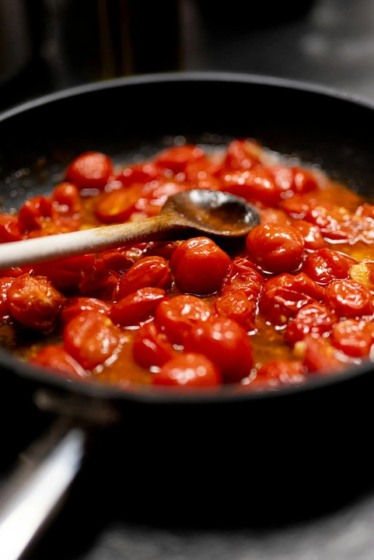
La recherche de votre propre identité culinaire est un voyage personnel et professionnel qui implique l'exploration, l'expérimentation et la réflexion. Vous êtes porteur d'une culture et d'un patrimoine culinaires abondants. Mettez-les à profit pour découvrir et développer votre identité culinaire unique. Cette section vous aidera dans ce processus.
Titre premier
Titre deux

Slide 64
1. Exploration et inspiration
a. Analysez vos racines culinaires
    Origines personnelles : Explorez les traditions culinaires de votre famille et de votre région. Quels sont les saveurs, les techniques et les ingrédients qui vous sont familiers et chers ?
    Culture locale : Étudiez la cuisine de votre région ou de votre pays. Quelles sont les influences historiques, géographiques et culturelles qui la façonnent ?
    b. Voyager et découvrir
    Voyage gastronomique : Voyager pour découvrir d'autres cultures culinaires. Dégustez des plats locaux, observez les techniques culinaires et discutez avec des chefs locaux.
    Influences mondiales : S'inspirer des cuisines du monde entier en y incorporant des éléments et des techniques qui vous correspondent.

Slide 65
2. Expérimentation et créativité
a. Jouer avec les ingrédients
    Ingrédients locaux : Utilisez des produits locaux et de saison pour créer des plats uniques.
    Combinaisons innovantes : Expérimentez des combinaisons de saveurs inattendues et des techniques de fusion.
    b. Développer des recettes uniques
    Plats de marque : Travailler sur des plats de marque qui représentent votre style et vos influences.
    Retour d'information et ajustements : Testez vos créations sur des amis, des collègues et des clients, et ajustez vos recettes en fonction des commentaires.

Slide 66
3. Réflexion et philosophie
a. Définir votre vision culinaire
    Valeurs : Pensez aux valeurs qui vous sont chères, comme l'utilisation de produits durables, le soutien aux producteurs locaux ou la promotion de la santé et du bien-être.
    Mission : Formulez une mission culinaire pour guider votre travail et vos choix dans la cuisine.
    b. Documenter votre parcours
    Livre de recettes : Tenez un carnet de recettes et d'idées, dans lequel vous consignez vos expériences, vos succès et vos échecs.
    Journal de cuisine : Racontez vos inspirations, vos découvertes et vos réflexions sur la cuisine.

Slide 67
4. Formation continue
a. Participer à des cours et des ateliers
    Techniques avancées : Suivez des cours de cuisine pour apprendre de nouvelles techniques et développer vos compétences.
    Thèmes spécifiques : Participer à des ateliers sur des cuisines ou des techniques spécifiques.
    b. Lire et étudier
    Livres de cuisine : Lisez des livres de cuisine, des mémoires de chefs et des livres sur la gastronomie pour élargir vos connaissances.
    Articles et revues : Suivez les publications et les blogs culinaires pour vous tenir au courant des tendances et des innovations.

Slide 68
5. Collaboration et mise en réseau
a. Travailler avec d'autres chefs
    Stages et apprentissages : Participez à des stages dans des cuisines renommées pour apprendre des meilleurs et élargir votre expérience.
    Événements en collaboration : Participez à des événements culinaires, à des pop-ups et à des collaborations avec d'autres chefs afin d'échanger des idées et des techniques.
    b. Construire un réseau
    Communauté culinaire : Participez à des associations et groupes culinaires pour partager vos connaissances et votre expérience.
    Mentorat : Trouvez ou devenez un mentor pour vous guider et être guidé tout au long de votre parcours culinaire.

Slide 69
6. Mise en pratique et partage
a. Lancer son propre projet
    Restaurant ou Food Truck : Ouvrez un restaurant, un food truck ou une autre entreprise culinaire qui reflète votre identité culinaire. Voir notre matériel de formation à l'entrepreneuriat
    Restauration et événements : Proposer des services de restauration et organiser des événements culinaires pour partager vos créations avec un public plus large.
    b. Utilisation des médias sociaux
    Blog culinaire : Tenez un blog où vous partagez vos recettes, vos expériences et vos réflexions sur la cuisine.
    Réseaux sociaux : Utilisez Instagram, YouTube ou d'autres plateformes pour montrer vos créations, donner des conseils et vous engager auprès d'une communauté de passionnés de cuisine.

Slide 70
Conclusion
La recherche de votre identité culinaire est un processus continu et évolutif. Il s'agit de combiner vos influences personnelles, vos expériences et votre créativité pour développer un style qui vous ressemble. Soyez curieux, restez ouvert aux nouvelles idées et, surtout, amusez-vous dans la cuisine. Votre identité culinaire se renforcera et s'affinera au fil du temps, reflétant votre parcours et votre passion pour la gastronomie.

Slide 71
Exercice
Mettez en pratique ce que vous avez appris en créant votre propre livre de recettes :
    Rédigez 3 recettes salées inspirées de votre propre culture
    Rédigez 3 recettes sucrées inspirées de votre propre culture
    Rédiger une recette pour un jus spécifique
    Partagez les épices que vous utilisez le plus souvent
    Commencer à rédiger les fiches techniques pour chaque recette rédigée

Slide 72
Quiz
Jour 3 : Identité culinaire.
1) Quelle est la première étape de la découverte de votre identité culinaire ?
  a) Expérimenter de nouvelles recettes
  b) Analyser ses racines culinaires
  c) Voyager dans différents pays
  d) Lire des livres de cuisine.
  2. Quel est le rôle des voyages gastronomiques dans le développement de votre identité culinaire ?
  a) Apprendre de nouvelles langues
  b) Découvrir d'autres cultures et techniques culinaires
  c) Trouver de nouveaux ingrédients
  d) Faire une pause dans la cuisine

Slide 73
Quiz
Jour 3 : Identité culinaire.
3. Que devez-vous consigner dans votre journal de cuisine ?
  a) Uniquement les recettes à succès
  b) Vos inspirations, découvertes et réflexions sur la cuisine
  c) Le coût des ingrédients
  d) Le nombre d'invités servis
  4. Quel est le rôle de la collaboration dans le développement de votre identité culinaire ?
  a) Réduire la charge de travail
  b) Échanger des idées et des techniques avec d'autres chefs cuisiniers
  c) Trouver de nouvelles opportunités d'emploi
  d) Augmenter le nombre d'adeptes des médias sociaux

Slide 74
Quiz
Jour 3 : Identité culinaire.
5. Quelle est l'importance d'utiliser des produits locaux et de saison dans vos créations culinaires ?
  a) Il est moins cher
  b) Elle soutient les agriculteurs locaux et garantit la fraîcheur.
  c) Il est plus facile à trouver
  d) Il réduit le temps de cuisson

Slide 75
Réponses
Jour 3 : Identité culinaire
1. Quelle est la première étape de la découverte de votre identité culinaire ?
- b) Analyser ses racines culinaires
2. Quel est le rôle des voyages gastronomiques dans le développement de votre identité culinaire ?
- b) Découvrir d'autres cultures et techniques culinaires
3. Que devez-vous consigner dans votre journal de cuisine ?
- b) Vos inspirations, découvertes et réflexions sur la cuisine
4. Quel est le rôle de la collaboration dans le développement de votre identité culinaire ?
- b) Échanger des idées et des techniques avec d'autres chefs cuisiniers
5. Quelle est l'importance d'utiliser des produits locaux et de saison dans vos créations culinaires ?
- b) Elle soutient les agriculteurs locaux et garantit la fraîcheur.

Slide 76
JOUR4
Gestion de la cuisine, nutrition et créativité

Slide 77
1. Planification et préparation
a. Menu et recettes
    Conception du menu : Création d'un menu équilibré et adapté à la clientèle cible. Tenir compte des saisons et de la disponibilité des produits.
    Fiches techniques : Préparer des fiches techniques détaillées pour chaque plat, comprenant les ingrédients, les quantités, les étapes de préparation, les temps de cuisson et les coûts.
    b. Gestion des stocks
    Inventaire : Effectuer des inventaires réguliers des produits afin d'éviter les ruptures de stock et les surstocks.
    Commandes : Passer des commandes en fonction des besoins prévus, en tenant compte des délais de livraison et de la fraîcheur des produits.
    Stockage : Organiser les zones de stockage (chambres froides, congélateurs, étagères) pour assurer une accessibilité et une rotation optimales des produits (FIFO : First In, First Out).

Slide 78
2. L'installation
a. Préparation des ingrédients
    Légumes et fruits : Laver, éplucher, couper et stocker les légumes et les fruits selon les exigences de la recette.
    Viande et poisson : Désosser, portionner, mariner (si nécessaire) et conserver correctement la viande et le poisson.
    Sauces et bouillons : Préparez à l'avance les sauces de base, les bouillons et les potages et réservez-les dans les portions appropriées.
    b. Organisation du poste de travail
    Répartition des tâches : Attribuer des tâches spécifiques à chaque membre de l'équipe en fonction de ses compétences et de son flux de travail.
    Postes de travail : Organisez les postes de travail de manière à ce que chaque cuisinier ait tout ce dont il a besoin à portée de main. Prévoyez des zones distinctes pour la préparation des légumes, des viandes, des pâtisseries, etc.
    Ustensiles et équipements : Veillez à ce que tous les outils et équipements nécessaires soient propres, fonctionnels et placés au bon endroit.

Slide 79
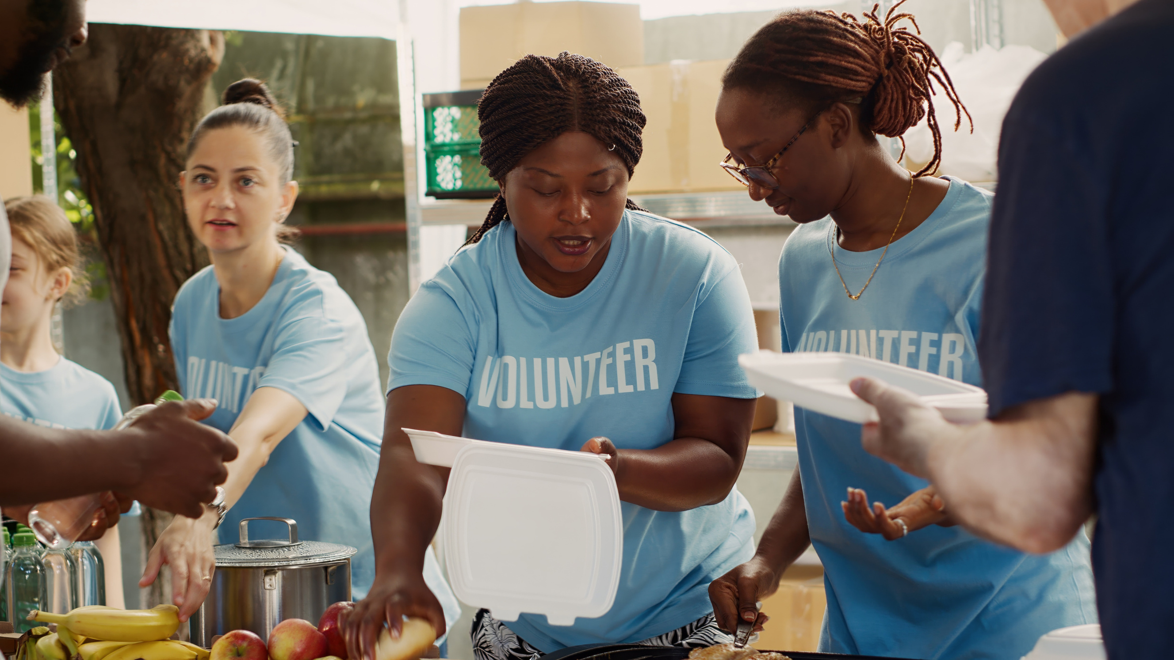
B- Le concept de nutrition
Selon l'Académie de nutrition et de diététique, "la nourriture est essentielle - elle fournit des nutriments vitaux pour la survie et aide le corps à fonctionner et à rester en bonne santé. Les aliments contiennent des macronutriments, notamment des protéines, des glucides et des lipides, qui non seulement fournissent des calories pour alimenter notre corps et nous donner de l'énergie, mais jouent également des rôles spécifiques dans le maintien de la santé.
Les aliments fournissent également des micronutriments (vitamines et minéraux) et des substances phytochimiques qui ne fournissent pas de calories mais remplissent une série de fonctions essentielles pour assurer le fonctionnement optimal de notre organisme".

Slide 80
1 - Les macronutriments
a. Protéines
    Fonctions : Réparation des tissus, production d'enzymes et d'hormones, soutien du système immunitaire.
    Sources : Viande, poisson, œufs, produits laitiers, légumes secs, noix et graines.
    Recommandations : Environ 10 à 35 % de l'apport calorique quotidien.
    Spécial protéines végétales :
      Légumes secs : soja et ses dérivés (tofu, tempeh, etc.), lupins, lentilles, haricots (rouges, pinto, noirs), pois chiches, pois cassés, haricots blancs, petits pois, etc.
      Céréales : blé, quinoa, sarrasin, amarante, avoine, boulgour, riz, maïs, orge.
      Oléagineux et graines : graines de chanvre, graines de citrouille, cacahuètes, pistaches, graines de tournesol, amandes, graines de lin, graines de chia, noix de cajou, noix du Brésil, etc.
      ‍D'autres options pourraient bientôt figurer au menu, ou le sont déjà dans certaines parties du monde et dans des restaurants innovants. Il s'agit notamment d'insectes tels que les grillons, les criquets, les chenilles et les sauterelles, ou de macro-algues telles que la spiruline et la chlorelle, dont la teneur en protéines peut atteindre 70 % de la matière sèche.

Slide 81
1 - Les macronutriments
b. Glucides
    Fonctions : Principale source d'énergie, soutien des fonctions cérébrales et musculaires.
    Sources : Céréales, légumes, fruits, légumineuses, produits laitiers.
    Types : Simples (sucres) et complexes (amidon, fibres).
    Recommandations : Environ 45 à 65 % de l'apport calorique quotidien.
    c. Lipides
    Fonctions : Stockage de l'énergie, protection des organes, absorption des vitamines liposolubles (A, D, E, K).
    Sources : Huiles, beurre, noix, avocats, poissons gras.
    Types : Saturés, insaturés (monoinsaturés et polyinsaturés), trans.
    Recommandations : Environ 20 à 35 % de l'apport calorique quotidien.

Slide 82
2. Micronutriments
a. Les vitamines
    Fonctions : Régulation des processus corporels, soutien du système immunitaire, production d'énergie.
    Sources : Fruits, légumes, produits animaux, céréales enrichies.
    Types : Liposolubles (A, D, E, K) et hydrosolubles (C, groupe B).
    b. Minéraux
    Fonctions : Formation des os et des dents, régulation des fluides corporels, fonction musculaire et nerveuse.
    Sources : Viande, poisson, légumes, fruits, produits laitiers, noix et graines.
    Principaux minéraux : Calcium, fer, magnésium, potassium, sodium, zinc.

Slide 83
3. L'eau
    Fonctions : Maintient l'équilibre hydrique, régule la température du corps, transporte les nutriments et les déchets.
    Recommandations : Environ 2 à 3 litres par jour, en fonction de l'âge, du sexe et de l'activité physique.

Slide 84
4. Fibre
    Fonctions : Améliore la digestion, prévient la constipation, régule le taux de sucre dans le sang.
    Sources : Légumes, fruits, céréales complètes, légumes secs.
    Recommandations : Environ 25 à 30 grammes par jour.

Slide 85
5. Une alimentation équilibrée
a. Des repas équilibrés
    Les proportions : Composez vos repas avec des portions adéquates de protéines, d'hydrates de carbone et de graisses.
    Diversité : Inclure une variété d'aliments pour obtenir un large éventail de nutriments.
    Modération : Évitez l'excès de sucre, de sel et de graisses saturées/trans.
    b. Planification des menus
    Menus de saison : Utiliser des ingrédients de saison pour maximiser les nutriments et les saveurs.
    Adaptation : Prendre en compte les besoins alimentaires spécifiques des clients (végétariens, végétaliens, sans gluten, etc.).

Slide 86
6. Sensibilisation aux allergies et intolérances
    Connaissances : Identifier les allergènes courants (gluten, lait, œufs, arachides, noix, soja, poissons, crustacés).
    Précautions : Utiliser des procédures strictes pour éviter la contamination croisée.

Slide 87
7. Techniques de cuisson et de préparation
    Cuisiner : Privilégiez les modes de cuisson qui préservent les nutriments (vapeur, grillades, friture rapide).
    Conservation : Conservez les aliments correctement pour éviter la perte de nutriments.
    Assaisonnement : Utilisez des herbes et des épices pour réduire l'ajout de sel et de sucre.

Slide 88
8. Portion d'équilibre
a. Plaque équilibrée
    Légumes : Remplissez la moitié de l'assiette avec une variété de légumes.
    Protéines/protéines végétales : Réservez un quart de l'assiette aux sources de protéines.
    Glucides : consacrez un quart de votre assiette aux glucides complexes.
    b. Contrôle des portions
    Des portions modérées : Évitez les portions trop importantes afin d'éviter le gaspillage et l'excès de calories.
    Esthétique : Présentation soignée pour rendre les plats attrayants.

Slide 89
Quiz
Jour 3 : Gestion de la cuisine, nutrition et créativité
1. Quelle proportion de l'assiette doit être réservée aux légumes pour un repas équilibré ?
- a) Un trimestre
- b) Un tiers
- c) Moitié
- d) Trois quarts
2. Quelle technique de présentation consiste à disposer les aliments de manière esthétique sur une assiette ?
- a) Vitrage
- b) Sieste
- c) Placage
- d) L'aspersion

Slide 90
Quiz
Jour 3 : Gestion de la cuisine, nutrition et créativité
3. Quelle est la principale source de glucides dans l'alimentation ?
- a) Huiles
- b) Viandes
- c) Céréales
- d) Légumes
4. Quelle est la fonction des macronutriments dans l'alimentation ?
- a) Réparation des tissus
- b) Stockage de l'énergie
- c) Régulation des processus corporels
- d) Tous ces éléments

Slide 91
Quiz
Jour 3 : Gestion de la cuisine, nutrition et créativité
5. Quelle est la consommation journalière d'eau recommandée pour un adulte moyen ?
- a) 1 à 2 litres
- b) 2 à 3 litres
- c) 3-4 litres
- d) 4-5 litres

Slide 92
Réponses
Jour 3 : Gestion de la cuisine, nutrition et créativité
1. Quelle proportion de l'assiette doit être réservée aux légumes pour un repas équilibré ?
- c) Moitié
2. Quelle technique de présentation consiste à disposer les aliments de manière esthétique sur une assiette ?
- c) Placage
3. Quelle est la principale source de glucides dans l'alimentation ?
- c) Céréales
4. Quelle est la fonction des macronutriments dans l'alimentation ?
- d) Tous ces éléments
5. Quelle est la consommation journalière d'eau recommandée pour un adulte moyen ?
- b) 2 à 3 litres

Slide 93
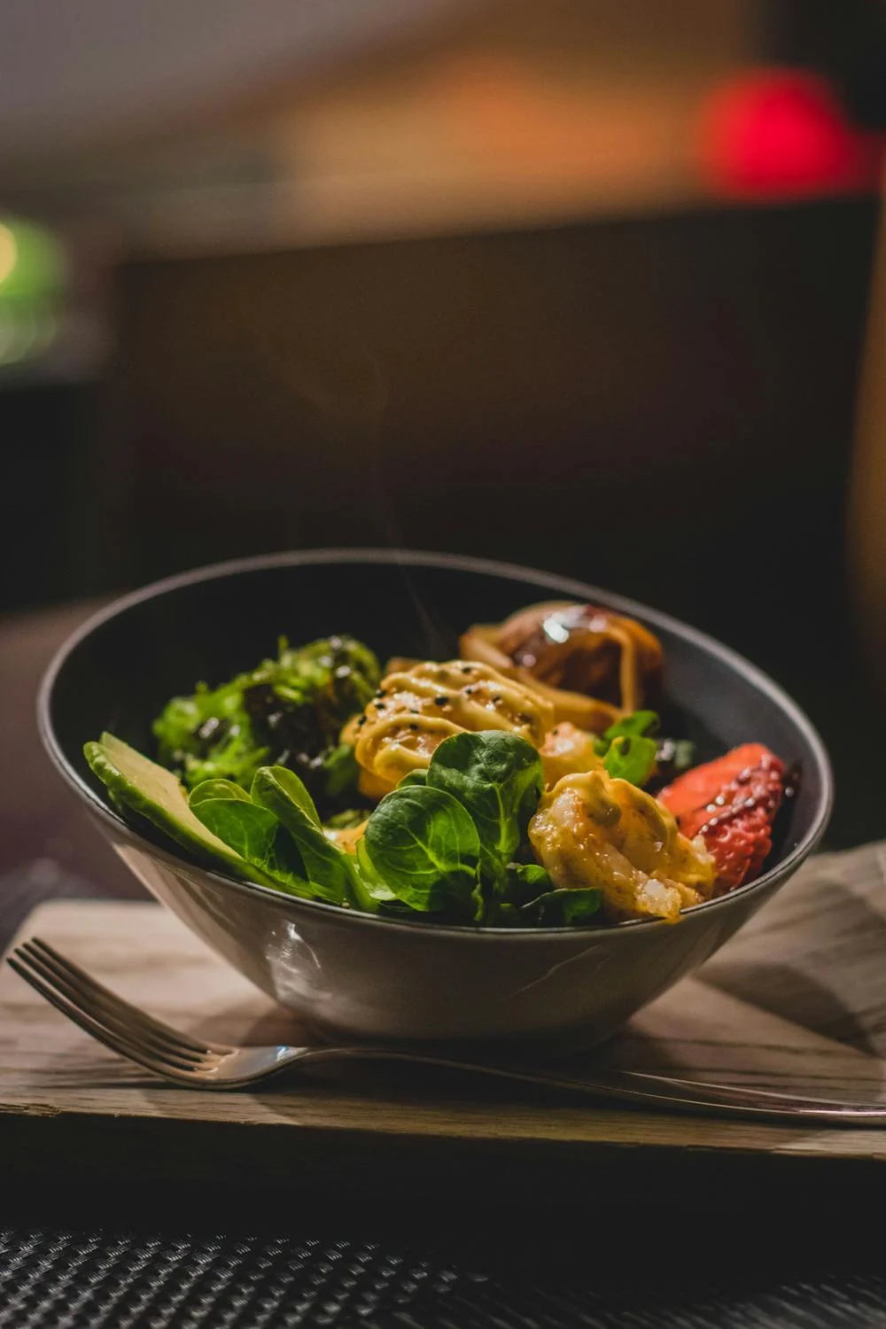
C- Le Dressage en cuisine
Le dressage en cuisine est l'art de disposer les aliments dans l'assiette de manière attrayante et appétissante. C'est une étape cruciale pour séduire visuellement les clients avant même qu'ils ne goûtent le plat. Voici comment expliquer la préparation des aliments dans la cuisine, en soulignant les principes, les techniques et les conseils pour une préparation réussie :

Slide 94
Principes de base du dressage
    Équilibre
      Visuel : l'assiette doit être visuellement équilibrée, avec une répartition harmonieuse des couleurs, des formes et des textures.
      Gustatif : Les saveurs doivent être équilibrées, sans qu'un élément ne domine les autres.
    Propreté
      Les bords de la plaque doivent être propres, sans éclaboussures ni traces de doigts.
      Utilisez des pinces ou des ustensiles propres pour manipuler les aliments délicats.
    Simplicité
      Évitez de surcharger la plaque. Laissez beaucoup d'espace pour que chaque élément soit bien visible.
      Utilisez un nombre limité d'ingrédients et de garnitures pour éviter toute confusion.

Slide 95
Techniques de dressage
    Utilisation de la couleur
      Choisissez des aliments de couleurs différentes pour rendre l'assiette attrayante.
      Jouez sur les contrastes (par exemple, des légumes verts avec une sauce rouge).
    Textures variées
      Combinez des textures croquantes, douces, crémeuses et croustillantes pour une expérience sensorielle complète.
      Placez les éléments croustillants en dernier pour qu'ils restent frais.
    Hauteur et structure
      Ajouter de la hauteur pour donner de la dimension à l'assiette (par exemple, en empilant des ingrédients ou en utilisant des cercles métalliques pour créer des structures).
      Utilisez des techniques telles que le roulage, l'empilage ou la superposition pour ajouter de la profondeur.
    Points focaux
      Créez un point central dans l'assiette, souvent l'élément principal du plat, autour duquel les autres éléments sont disposés.
      Utilisez des techniques de placement asymétriques pour attirer le regard sur le point central.

Slide 96
Techniques de dressage
5. Utilisation des espaces vides
      Ne remplissez pas toute l'assiette. Les espaces vides peuvent donner une impression de sophistication et de propreté.
      Les espaces vides permettent également de mettre en valeur les éléments qui ont été érigés.

Slide 97
Conseils pour un dressage réussi
    Outils de dressage
      Utilisez des pinces de précision, des cuillères à quenelle, des pinceaux et des poches à douille pour un dressage précis.
      Les moules et les emporte-pièces peuvent aider à donner des formes régulières aux aliments.
    Garnitures et sauces
      Ajoutez des herbes fraîches, des fleurs comestibles ou des micro-pousses pour un effet visuel et une touche de fraîcheur.
      Disposez les sauces de manière artistique, soit en les glaçant délicatement, soit en utilisant des points ou des lignes pour ajouter du dynamisme.
    Température et fraîcheur
      Disposez les plats chauds juste avant de les servir pour les maintenir à la bonne température.
      Les plats froids peuvent être préparés à l'avance, mais doivent être conservés au frais jusqu'au moment du service.

Slide 98
Exemples de dressage
    Plat principal
      Élément principal : Placer la viande ou le poisson légèrement décentré.
      Accompagnements : Disposer harmonieusement les légumes autour du plat principal.
      Sauce : Arroser ou disposer en gouttelettes autour du plat.
    Dessert
      Base : Utilisez un élément de base tel qu'un gâteau ou une mousse.
      Décorer : Ajoutez des fruits frais, du coulis, des pépites de chocolat ou des feuilles de menthe.
      Présentation : Jouez avec les hauteurs et les textures, comme des tuiles croustillantes ou des crèmes onctueuses.
      En vidéo les techniques de dressage Plate

Slide 99
Conclusion
Le dressage est un art qui requiert de la pratique, de la créativité et de l'attention aux détails. Un dressage réussi permet non seulement de rendre le plat attrayant, mais aussi d'améliorer l'expérience culinaire en mettant en valeur les saveurs et les textures. En maîtrisant les principes et les techniques du dressage, un chef peut transformer un plat ordinaire en une œuvre d'art culinaire.

Slide 100
Exercices
  Création de la recette :
    Activité : Les participants créent leurs propres recettes en utilisant des ingrédients locaux et de saison. Ils expérimentent différentes combinaisons de saveurs et de techniques de cuisson.
    Exemple : Un participant peut créer un plat de coquilles Saint-Jacques saisies avec une sauce au beurre blanc et aux agrumes, accompagné d'asperges rôties et de quinoa.
  Présentation des plats :
    Activité : Les participants se concentrent sur la présentation visuelle de leurs plats, en utilisant des techniques telles que le dressage, la garniture et la décoration des sauces.
    Exemple : Un participant peut présenter un dessert composé d'une mousse au chocolat avec un coulis de framboise, garni de baies fraîches et de feuilles de menthe.
  Dégustation et retour d'expérience :
    Activité : Les participants goûtent les créations des autres et donnent un avis constructif sur la saveur, la texture et la présentation.
    Exemple : Lors d'une séance de dégustation, les participants peuvent discuter de l'équilibre des saveurs dans un plat de côtelettes d'agneau grillées au romarin et à l'ail, accompagnées d'une ratatouille.

Slide 101
JOUR4
Techniques de base de la pâtisserie

Slide 102
1. Introduction à la pâtisserie
    Introduction aux ingrédients de base (farine, sucre, œufs, beurre, etc.).
      Farine : Types et utilisations (T45, T55, etc.).
      Sucre : Sucre cristallisé, sucre glace, cassonade.
      Œufs : Importance des œufs en pâtisserie (liant, levain).
      Beurre : Beurre doux, beurre demi-sel, margarine.
      Levure : levure chimique, levure de boulangerie.
      Autres ingrédients : Poudre d'amande, chocolat, lait, crème.
    Règles d'hygiène spécifiques à la pâtisserie.
      Lavage des mains et propreté des surfaces de travail.
      Conservation des ingrédients et des préparations.

Slide 103
2. Pâte de base
Pâte brisée
Pâte brisée
    Démonstration : techniques de ponçage et de fraisage.
    Pratique : Réalisation de tartelettes individuelles aux fruits.
    Conseil : comment éviter que la pâte ne rétrécisse.
    Pâte feuilletée
    Démonstration : Trempe, torsion et pliage.
    Pratique : Fabrication de palmiers ou de chaussons aux pommes.
    Conseil : Techniques pour obtenir une pâte feuilletée uniforme et croustillante.
    Pâte à choux
    Démonstration : Cuisson de la panade et incorporation des œufs.
    Pratique : réalisation de choux à la crème et d'éclairs.
    Astuce : Comment obtenir des choux bien dodus et réguliers.

Slide 104
3. Préparation des crèmes et des garnitures
    Crème pâtissière
      Démonstration : Cuisson de la crème et conseils pour éviter les grumeaux.
      Pratique : Fabrication de petites pâtisseries à base de choux fourrés.
    Crème Chantilly
    Crème fouettée sucrée
    Démonstration : Techniques pour obtenir une crème fouettée parfaite.
    Pratique : pour garnir les desserts avec de la crème fouettée.
    Ganache
      Démonstration : Préparation de la ganache pour le fourrage et le glaçage.
      Pratique : Fabrication de truffes au chocolat.

Slide 105
4. Préparer des desserts classiques
    Tarte aux fruits
      Démonstration : Montage de la tarte à la crème pâtissière et aux fruits frais.
      Pratique : Chaque participant fabrique sa propre tarte aux fruits.
    Éclairs au chocolat ou au café
      Démonstration : remplissage d'éclairs avec de la crème au chocolat et du glaçage.
      Pratique : Fabrication d'éclairs individuels.
    Choux à la crème
      Démonstration : Garniture des pâtes à choux avec de la crème fouettée ou de la crème pâtissière.
      Pratique : Réaliser des pâtisseries à base de choux et les décorer avec du sucre glace ou du fondant.

Slide 106
Organisation rationnelle du travail : définition et pratique.
L'organisation rationnelle du travail en cuisine, souvent appelée méthode de travail rationalisée, vise à maximiser l'efficacité, la productivité et la qualité dans une cuisine professionnelle. Voici les principaux aspects de cette organisation

Slide 107
1. L'installation
    Préparation des ingrédients
      Découpe et préparation à l'avance : Les ingrédients sont lavés, épluchés, coupés et prêts à être utilisés avant le début du service.
      Portionnement : Les ingrédients sont pesés et mesurés pour les recettes, ce qui permet de gagner du temps et d'assurer la précision de la cuisson.
    Organisation du poste de travail
      Dispositions logiques : Les ustensiles, les ingrédients et le matériel sont disposés de manière à minimiser les déplacements.
      Accessibilité : outils fréquemment utilisés à portée de main.

Slide 108
2. Brigade de cuisine
    Répartition des tâches
      Postes dédiés : Chaque membre de l'équipe a des responsabilités spécifiques, par exemple un chef saucier, un chef de partie, etc.
      Coordination : La communication et la coordination entre les membres de la brigade sont essentielles pour assurer le bon déroulement des opérations.
    Hiérarchie
      Chef cuisinier : responsable de l'ensemble de la cuisine, de l'élaboration des menus à la supervision du personnel.
      Sous-chef : assiste le chef de cuisine et supervise les chefs de partie.
      Chefs de partie : Ils sont spécialisés dans une section particulière de la cuisine (par exemple, les sauces, les grillades, les pâtisseries).

Slide 109
3. Flux de travail
    Séquence logique des tâches
      Ordre des opérations : Les tâches sont effectuées dans un ordre qui optimise le temps et l'utilisation des équipements.
      Chronométrage : Les préparations sont chronométrées afin de s'assurer que tous les éléments d'un plat sont prêts en même temps.
    Éviter les temps morts
      Travail continu : Les cuisiniers passent d'une tâche à l'autre sans interruption, profitant des temps d'attente (comme la cuisson) pour passer à d'autres préparations.
      Multitâche : Les cuisiniers doivent être capables de gérer plusieurs tâches simultanément.

Slide 110
4. Standardisation et cohérence
    Recettes normalisées
      Fiches techniques : Utilisation de fiches techniques détaillant chaque étape de la préparation pour garantir la cohérence des plats.
      Contrôle de la qualité : Mise en œuvre de procédures visant à vérifier la qualité des plats avant qu'ils ne soient servis.
    Formation et éducation permanente
      Formation initiale : Les nouveaux employés reçoivent une formation sur les méthodes et les normes de l'établissement.
      Formation continue : Des sessions de formation régulières pour améliorer les compétences et introduire de nouvelles techniques.

Slide 111
5. Gestion des stocks et des coûts
    *Contrôle des stocks
      Inventaire régulier : Contrôler les stocks pour éviter les gaspillages et les pénuries.
      Gestion de l'approvisionnement : Planification des commandes pour assurer la disponibilité des ingrédients tout en minimisant les coûts de stockage.
    Calcul des coûts
      Analyse des coûts** : Contrôler les coûts des ingrédients et ajuster les prix de vente pour assurer la rentabilité.
      Réduire les déchets : Mettre en œuvre des stratégies pour utiliser les restes et minimiser les déchets.

Slide 112
6. Santé et sécurité
    Normes d'hygiène
      Nettoyage et désinfection : Protocoles stricts pour le nettoyage des postes de travail, des ustensiles et des équipements.
      Contrôle de la température : Contrôle des températures de cuisson et de stockage pour garantir la sécurité alimentaire.
    Sécurité au travail
      Équipement de protection : Utilisation de gants, de tabliers et de chaussures de sécurité.
      Formation à la sécurité : formation du personnel aux procédures d'urgence et aux bonnes pratiques pour éviter les accidents.

Slide 113
Quiz
Jour 5 : Techniques de base de la pâtisserie
1. Quels sont les ingrédients de base utilisés en pâtisserie ?
- a) Farine, sucre, œufs, beurre
- b) Farine, sel, eau, levure
- c) Sucre, lait, œufs, levure
- d) Beurre, farine, eau, sel
2. Quelle technique permet de préparer une pâte feuilletée homogène et croustillante ?
- a) Sablage
- b) Pétrissage
- c) Stratification
- d) Blanchiment

Slide 114
Quiz
Jour 4 : Techniques de base de la pâtisserie
3. Quelle crème est préparée en fouettant de la crème sucrée ?
- a) Crème pâtissière
- b) Crème Chantilly
- c) Ganache
- d) La crème anglaise
4. Quel est le processus de fabrication de la pâte brisée ?
- a) Sablage et broyage
- b) Trempe et pliage
- c) Cuisson et fouettage
- d) Blanchiment et refroidissement

Slide 115
Quiz
Jour 4 : Techniques de base de la pâtisserie
5. Quel est l'intérêt d'utiliser un thermomètre de cuisine en pâtisserie ?
- a) Mesurer les quantités d'ingrédients
- b) Vérifier la cuisson des viandes
- c) Assurer la bonne température des pâtisseries
- d) Mélanger correctement les ingrédients

Slide 116
Réponses
Jour 5 : Techniques de base de la pâtisserie
1. Quels sont les ingrédients de base utilisés en pâtisserie ?
- a) Farine, sucre, œufs, beurre
2. Quelle technique permet de préparer une pâte feuilletée homogène et croustillante ?
- c) Stratification
3. Quelle crème est préparée en fouettant de la crème sucrée ?
- b) Crème Chantilly
4. Quel est le processus de fabrication de la pâte brisée ?
- a) Sablage et broyage
5. Quel est l'intérêt d'utiliser un thermomètre de cuisine en pâtisserie ?
- c) Assurer la bonne température des pâtisseries

Slide 117
CONCLUSION

Slide 118
CONCLUSION
L'organisation rationnelle du travail en cuisine est une approche systématique qui vise à optimiser chaque aspect du processus culinaire, de la préparation des ingrédients au service des plats. Elle repose sur une planification méticuleuse, une répartition claire des tâches, une formation rigoureuse et un contrôle strict des normes de qualité et d'hygiène. En appliquant ces principes, les cuisines professionnelles peuvent améliorer leur efficacité, réduire leurs coûts et offrir une expérience culinaire de haute qualité à leurs clients.

Slide 119




C'est bien. Vous avez terminé le module 1.2
Les compétences culinaires pour réussir
www.3kitchens.eu

